Slide 1
Raná stará čeština – tzv. přípravné období
CJDSM001 Stará čeština

Slide 2
Raná stará čeština – tzv. přípravné období
~ od r. 1150 do 1300
Období
kdy se čeština definitivně odlišila od ostatních západoslovanských jazyků (mimo jiné také od slovenštiny),
kdy čeština postupně pronikla do sféry psaných textů,
kdy začal česko-německý jazykový bilingvismus (od 13. stol. německá kolonizace).

Slide 3
Raná stará čeština
v tomto období postupně proniká kulturní čeština do oblasti psaných textů,
základem tohoto jazyka byl jazyk středních Čech (Prahy), jazyk jednotný a málo nářečně diferencovaný,
čeština se během těchto dvou století dokonale připravila pro funkci literárního jazyka,
stimulem k tomu procesu byla nepochybně dohasínající tradice staroslověnštiny (zakázané institucionálně 1097), především tedy kolektivní paměť, že se slovanský jazyk může užívat ve sféře psaných textů.

Slide 4
Němčina I
za posledních Přemyslovců silná německá kolonizační vlna,
německé obyvatelstvo osídlovalo horské oblasti okrajových území a zakládalo města,
ve městech společně žilo české a německé obyvatelstvo – přirozená báze česko-německého bilingvismu,
němčina prestižním jazykem dvorské a rytířské kultury – Přemyslovci si brali německé princezny,
český král byl jedním z volitelů římského krále,

Slide 5
Němčina II
v tomto období se pojmenovávají německy rodová sídla a podle nich šlechtické rody: hrad Rožmberk → páni z Rožmberka (jedna z linií Vítkovců), hrad Štemberk → páni ze Štemberka (jedna z linií Divišovců),
němčina se prosazuje i v literární tvorbě: na dvoře Václava II. se zdržovali významní němečtí básníci, např. Ulrich von Etzenbach, autor německé Alexandreidy a eposu Wilhelm von Wenden – Vilém ze země Slovanů,
pod jejich vlivem psal německé milostné básně sám Václav II.

Slide 6
Raná stará čeština – fonologie
přehláska ’a > ’ä > ě – jedna z prvních změn vedoucí k nářeční diferenciaci (Čechy × Morava), *päť > pěť, *pǟtý > pátý, naša kaša > našä kašä > našě kašě,
změna slabikotvorného *ł̥ > łu: *žł̥tý > žłutý,
změna g > γ > h: Praga > Praγa > Praha,
změna ŕ > ř: *ŕěka > řěka, *trstina > třtina,
pračeská depalatalizace: skupiny T´eT > TeT, T´äT > TäT a T´T > TT: *d´es´ä:tý > desátý, *pam´ät´ný > památný.

Slide 7
Raná stará čeština – morfologie
Deklinace
postupné prosazování genitivu-akuzativu: viz´u otec → viz´u otcě,
v deklinace substantiv konec kmenového principu,
přehláska a > ě posílila flektivnost češtiny (bohatý repertoár koncovek chlapa – *muža > chlapa – mužě, žena – *duša > žena – dušě, města – *mořa > města – mořě,
existence duálu,
starobylé lokály konsonantických kmenů Dolás ‚v Dolanech‘,
zanikl jmenný tvar instr. sg. mask. posesivních adj. s domem Abrahamovem > s domem Abrahamovým.

Slide 8
Raná stará čeština – morfologie
Konjugace
uchovávaly se jednoduché minulé časy aorist asigmatický a sigmatický, imperfektum,
konstituoval se kondicionál s auxiliárem majícím podoby aoristu sigmatického bych, by, by, bychom…,
zaniká koncové -i v imperativu sloves nekončících na souhláskovou skupinu: *nesi → nes,
přehláska á > ě způsobuje odlišení sloves 5. třídy, tj. sáz´ati, sáz´ěju, sáz´ieš × dělati, dělaju, děláš,
formy typu přišel jest si uchovávaly zbytky rezultativního významu ‚je přišlý‘,

Slide 9
Raná stará čeština – syntax
bezpředložkový lokál zřejmě neproduktivní Ploškovicích ‚v Ploškovicích‘,
adnominální dativ škřehot zubóm,
od 13. stol. se rozvíjí systém vyjadřování modality možnosti a nutnosti pomocí sloves: přímé přejímky musěti, drbiti,
záporová shoda stále není obligatorní *přišel nikto, *nepřišel kto,
jednoduchá souvětná syntax koncem 13. stol. rozvíjena pod vlivem latiny: ustalují se spojovací prostředky slučovací a, i, odporovací ale, vylučovací (a)nebo, či(li), obsahové (je)že, neustálená relativa jam × kam, jenž × který,
přechodníky plní řadu funkcí.

Slide 10
Raná stará čeština – slovotvorba
pod vlivem stsl. velmi produktivní tvoření činitelských jmen pomocí sufixu -ťeľ: stvoritel’, spasitel’, slavitel´,
v terminologických okruzích bezsufixální deverbální abstrakta otboj, podvod, próvod,
slovesné ova‑kmeny produktivní při tvoření imperfektivních protějšků perfektiv, zejm. i‑kmenových a a‑kmenových: smucovati, zjěvovati, učiňovati,
u tvoření kompozit živé typy zděděné z praslovanštiny: substantivní kompozita sufixální se zadním členem deverbálním (kožělug, hromobitie), s předním členem adjektivním (črnobýl, ćuźozemeć), s předním členem numerálním (devětsil, dvúlisteć) a s předním členem verbálním (kalivod); adjektivní kompozita adjektivně‑substantivní (křivonohý) a numerálně‑substantivní (čtyřdný);

Slide 11
Raná stará čeština – slovní zásoba
Možno sledovat jen v omezených oblastech:
pokračování latinsko-řecké slovní zásoby v náboženské oblasti zděděné z předchozích období: anjel, apoštol, biřmovati, kostel, páteř, část přejatá z latiny fara, kalich, klášter, žalm,
konverzační vrstva jazyka ovlivněna němčinou diek, heršt ‚předák, vůdce‘, hýřiti, rada, šanovati,
rozvíjí se nové civilizační okruhy (často pod vlivem němčiny): hrabě, lúb / lúbě, lúh / luh, oř, pila, *polštáŕ, *ŕíšě, skýva/skýba, šlechta, špýchar, taška, tuna,
doloženy lexémy domácí právní terminologie: hlava, chomútné, jistina, křivda, krádež, póhon, poprava, právo, zákon, vina,
ojediněle jsou doloženy prvky botanické terminologie: divizna, jmelo, kopytník, netřesk, psoser, slunečnice, ščrbák, volový jazyk, žabie črěvce.

Slide 12
Nářeční rozdíly
Podobně jako v pračeském období předpokládáme, že rozdíly nebyly významné a že se týkaly fonologie a lexika.
Starobylé rozdíly:
ves × dědina, hubený × chudý,
bláto × blato, mák × mak,
protetické j-: iskra × jiskra, idlo × jídlo?
bilabiálni w?
progresivní asimilace typu twoje > tfoje, k wóli > kvůli?
asibilace ť > c, ď >dź?
Mladší rozdíly?
přehláska ´a > ´ä > ě: naša kaša,
slezskočeské dź,
protetické h: hin se hukáže?

Slide 13
Nejstarší prameny – nesouvislé texty
bohemika,
glosy,
přípisky.

Slide 14
Bohemika
Česká slova součástí cizojazyčných textů, zejména latinských.
Zpravidla slova, která nelze přeložit:
vlastní jména (toponyma a antroponyma)
in urbe Gradec = Hradec
Bogumil = Bohumil
méně často apelativa, zvláště termíny:
vaccam quae ialovica dicitur = jalovica
grnečné ‚poplatek z hrnců‘

Slide 15
Bohemika
Nejvýznamnější zdroje bohemik:
prameny diplomatické povahy,
kroniky, zejména Kosmova kronika, včetně pokračovatelů,
nekrologia.

Slide 16
Prameny diplomatické povahy
Codex diplomaticus et epistolaris regni Bohemiae I–VII,
Codex diplomaticus et epistolaris Moraviae I–XV (nespolehlivé – 3. díl obsahuje falza),
Archivum Coronae regni Bohemiae 1–5 (výhradně listinný materiál z Archivu České koruny),
Regesta diplomatica nec non epistolaria Bohemiae et Moraviae I–II (výtahy z jednotlivých listin),
Obsahují několik tisíc slov:
antroponyma Budislav, Václav, Vojtěch, Dobromír, Milota, Záviša, Hlava,
toponyma Záchlum, Podskalé, Mezilesici, Lúky, Žďár, Olešná, Čáslav,
apelativa (termíny): jalovic´a, stráž.

Slide 17
Kosmova kronika Chronica Boemorum
poč. 12. stol., cca 400 bohemik,
většiou propria: Tetka, L’ubuša, Prěmysl, Borivoj, Vyšegrad, Lučane…
řada jmen v kontextu:
Quia vero secundi ordinis milites cum preda iam precesserant, in hac pugna soli tantum nobiles interierunt, Alexius, Ratibor gener suus, Branis cum fratre Zlava et alii quam plurimi; Preda comes amisso pede vix mortem evasit. (Bretholz, 1923:143)
‚A poněvadž bojovníci druhého řádu již odešli napřed s kořistí, zahynuli v této bitvě toliko samí urození: Aleš, jeho zeť Ratibor, Braniš s bratrem Slávou a velmi mnoho jiných. Předák Předa, přišed o nohu, sotva vyvázl životem.‘ (Kosmova Kronika česká, 1975:162),
vzácně jsou jména uváděna v českých pádových formách (akuz. L’utoměrice, gen. Vršovic),
vzácně přísloví illud nec ipsa potest recuperare Kazi ‚To nedovede navrátit ani Kazi‘,
vzácně překlad jmen Exercius Consolatio ‚Voje Těšení‘ nebo frází clamabat krlessu, quod est kyrieeleison.

Slide 18
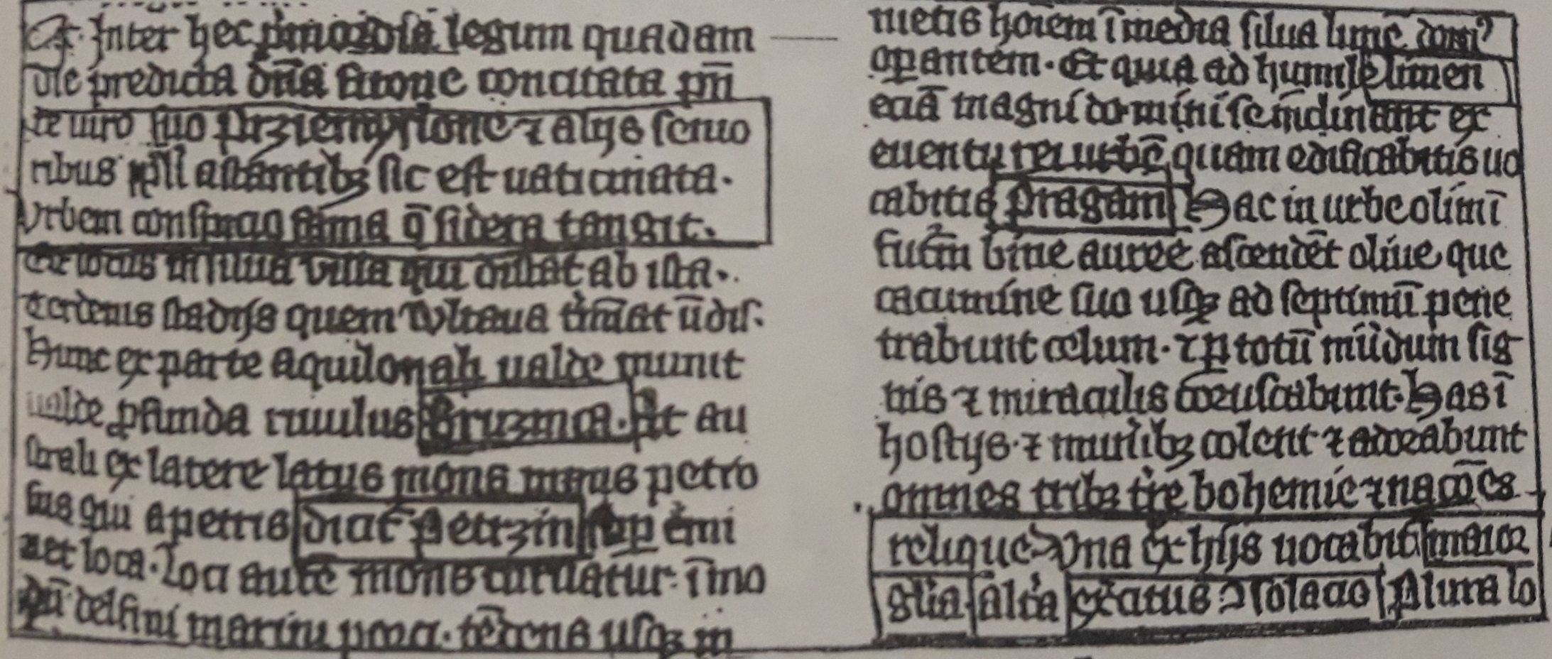
Kosmova kronika Chronica Boemorum
Przyemyſl limen ‚práh‘
Pragam
bruzinca
,Brusnice‘
Petrzin
maior gloria ‚více slávy‘
Václav
Exercius Consolatio ‚Voje Těšení‘
Vojtěch
Marvan, J. Cesty ke spisovné češtině – prvních tisíc let (800 –1800), 2003.
ſ

Slide 19
Nekrology
Soupisy jmen řeholníků, donátorů, významných duchovních a světských osobností (panovníků, biskupů, urozených žen atd.), které byly poznamenaný do kalendáře ke dni jejich úmrtí. K těmto dnům se konaly zádušní bohoslužby. Proto zásadním pramenem zprostředkovávajícím nejstarší vrstvy češtiny (české antroponymie). Nejstarší sahají do 13. stol.:
Nekrolog podlažický,
Nekrolog ostrovský,
Nekrolog břevnovský.

Slide 20
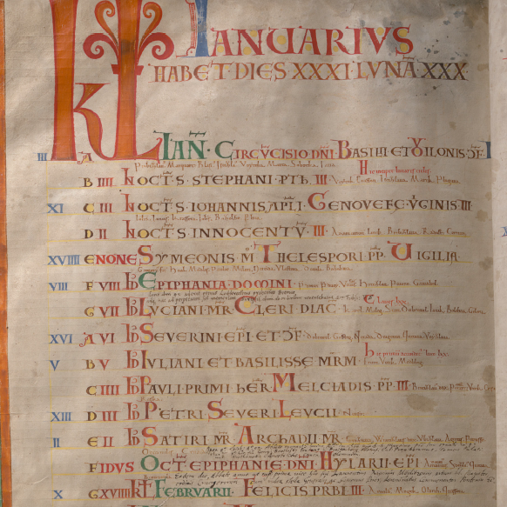
Nekrolog podlažický
součást kodexu zvaného Liber gigas,
Codex giganteus nebo Ďáblova bible
celkem 1538 antroponym
dostupné na
https://www.kb.se/in-english/
the-codex-gigas.html

Slide 21





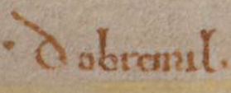
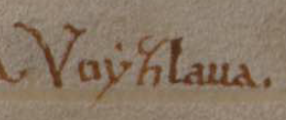
Nekrolog podlažický
Krasoň Miloň, Neroda / Neróda, Vlastena Radosť
Janek Sobotka Dobrěmil Vojslava

Slide 22
Význam bohemik I
grafika: svědectví o tehdejší grafice tradičně nazývané primitivní pravopis.
hláskosloví reflex hláskových změn: ´a > ě – <Zauissa> Záviša, <Bogusse> Bogušě, 1169 <Bohuslaus>, 1237, ŕ > ř <Orʃechov> atd.
doklady o existenci určitých slovotvorných typů:
názvy nositelů vlastnosti: -oň (Gr̥doň ← gr̥dý), -oňa (Glupoňa ← glúpý), -ec´ (Hol´ec´ ← holý), -icě (Černicě), -ák (Malák), -ek (Dobrek, stč. dobrek ´mocný člověk´),
názvy vlastností: -ost’ (Milost’, Radost’),
jména činitelská: -ar’ (Běgar’, později dol. stč. běhař ‚běžec, posel‘),
jména konatelská: -ák (Modlák ´kdo uctívá modly´),
deminutiva a na ně navazující hypokoristika s příponami -ek (Ščítek ← ščít ‚štít‘), Janek, -ka (Sobotka ← sobota, Sobota, Nedělka ← neděle), -ík (Janík, Tomík, Pavlík),
Vedle k-ových sufixů patří mezi nejproduktivnější hypokoristické formanty sufixy š-ové: -eš (Beneš), -oš (Jaroš), -ušě (Petrušě), -ata (Chvalata).

Slide 23
Význam bohemik II
apelativní slovní zásoba: Osel, Zvěr´ ´zvíře´, Kalina, Mech/Měch, Čáša, Sviecě, Mramor, Lúky, Hory, Rataji, Buková, Bobrová,
názvy povolání – kožělug, čášník, stráž,
termíny – nárok ‚žaloba‘,
slovotvorný typ odvozující názvy poplatků: stč. grnečné ‚celní poplatek z hrnců ‘, chomútné ‚celní poplatek za koně v chomoutu‘.

Slide 24
Glosy
překlady jednotlivých slov v cizojazyčném textu, později překlady větších úryvků, vět a souvětí,
předností je možnost bezprostředního srovnání s cizojazyčnou předlohou:
na okraji (marginální),
mezi řádky (interlineární)
někdy se při opisování předloh stávají součástí textu.

Slide 25
Glosy
Doloženy v cizojazyčných textech:
hebrejských – zápisy českých slov a frází hebrejským písmem v 11.–13. stol. (většinou ale mladší opisy),
latinských – (s výjimkou církevněslovanských Jagićových a Paterových) až od 13. stol.

Slide 26
Glosy v hebrejských textech
Židé na našem území asi od 9. stol.,
přijali slovanský jazyk, který nazývali bi‑l^{ə}šon K^{ə}naʿan ‚v jazyce Kenaanu‘ (kenaanský označuje slovanský),
zápisy českých slov a frází hebrejským písmem v 11.–13. stol. – nicméně doloženo mladšími opisy,
cca 200 lexikálních jednotek: lopatka, motyka, veslo, oružie, rataj, konvica, dokonce se objevují stč. slova jinde nedoložená okostil,
příležitostné jazykovědné observace (Avraham ben Azriel),
výjimečně útržky konverzace a podle autorů publikace i nejstarší české věty:
dej mi půl čtvrtky – při nákupu masa (Jicchak ben Moše)
Toliko budi státý a neměj sʼa iné péci (Josefa Kara, který zemřel ve 20. letech 12. stol.)

Slide 27
Glosy v latinských textech – zpočátku jen slova
Známé jsou glosy ve slovníku Mater verborum (encyklopedické dílo, obsahuje výklad slov lat., řeckých a hebrejských užívaných u latinských spisovatelů klasické i křesťanské epochy).
celkem cca 300 glos, mezi nimi tři časové vrstvy,
nejstarších 12 glos přímo zapsáno v textu: káně, okún. skrivanec,
mladších 40 glos interlineárních a marginálních: blén, birdo, cievka, člunek,
nejmladších víc než 200 interlineárnách glos stále ještě ze 13. stol.
navíc obsahuje obrozenská falsa (asi 900), která odhalil A. Patera, známý vydavatel stč. památek.

Slide 28
Glosy v latinských textech – posléze věty
glosy v Homiláři opatovickém z 2.pol. 13 stol., text lat. kázání pocházející z 12. stol, je zde patrné úsilí, které bylo třeba vynaložit k tomu, aby byl latinský text adekvátně přetlumočen i z hlediska syntaktického. Nebylo to snadné, protože čeština byla do té doby pouze jazykem mluveným.
glosovaný latinský žaltář KNM XIV D 13 z kláštera benediktinek
Zdařilejší překlad představují některé glosy v Túlci sv. Bonaventury z poloviny 13. stol.
Hore mně hospodine mój. neb otevšad mně boj i válka. otevšad šípi letie. otevšad nebezpečenstvie. otevšad prěkaza i škoda. kamoškolivěk sě obrácu… Zde jsou zárodky interpunkce!

Slide 29
Přípisky – nejstarší české věty
texty připsané k cizojazyčnému textu, se kterým obsahově nesouvisí,
k nejstarším patří (církevněslovanská?) věta z latinského rukopisu břevnovského kláštera z 10. stol.
Strachotě lnú tacii ‚takoví lnou k Metoději‘

Slide 30
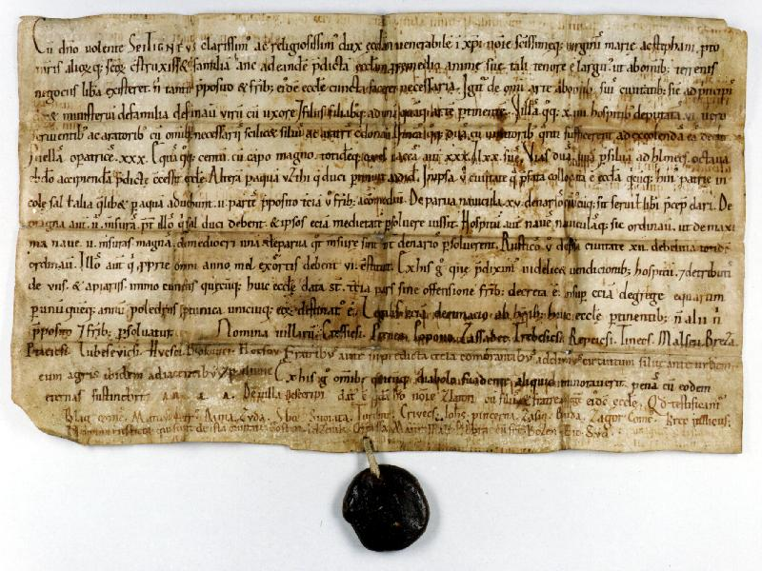
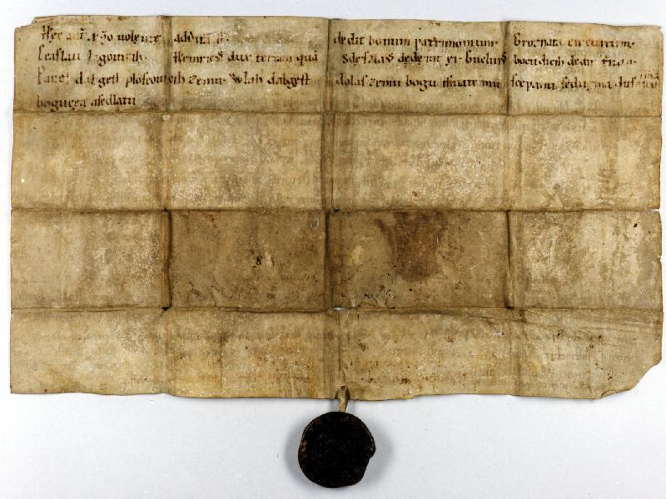
Přípisky – nejstarší české věty
za „první“ české věty jsou však tradičně považovány přípisky z poč. 13. stol. do zakládací listiny kapituly litoměřické; nejednoznačná grafika způsobuje, že znění přípisku není jednotné.
Dostupné z http://ff.ujep.cz/kapitula/dejiny.php

Slide 31
Zakládací listina litoměřické kapituly
Pauel dal gest Ploscouicih zemu. Wlah dal gęst Dolas zemu bogu i suiatemu Scepanu se duęma dusnicoma, Bogucęa a Sedlatu podle CDB I (1907: 59–60)
Pauel dal geſt ploscouicíh zemu Wlah dalgeſt dolaſ zemu bogu iſuiatemu ſcepanu ſe duema duſnicoma bogucea a ſedlatu. (Havránek 1980: 27–28)
Transkripce
Pavel dal jest Ploskovicích zem´u, Vlach dal jest Dolas zem´u bogu i sv´atému Ščepánu se dvěma dušníkoma, Bogučeja a Sedlatu.
Zdroj: http://ff.ujep.cz/kapitula/dejiny.php

Slide 32
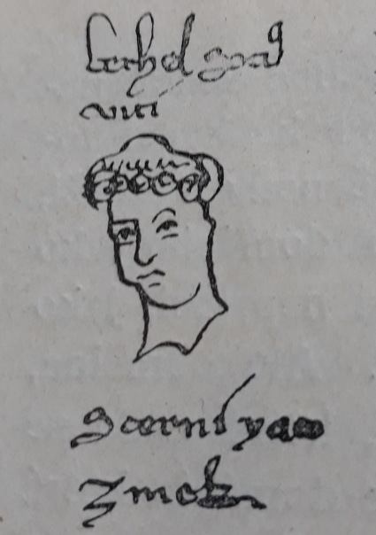
Přípisky – svatojiřská chorální kniha
zřejmě znuděná novicka, která komentovala dění v klášteře, občas spojené s obrázky
<berhel socius uiti> Berhel socius Viti
<scerni yaco zmek> sčerní jako zmek
Flašhans, V. Písemnictví české slovem i obrazem od nejdávnějších dob až po naše časy 1. 1901.
Další přípisky:
Aldík krásen jako anjelík, jenž u blátě se válé. Tet anjelík jmieše lokty, ptilík ??
Lector Vitus (ne)krásný kurvy syn.

Slide 33
Cisiojany
cisiojany – kalendáře složené ve 12 hexametrech podle měsíců, pořadí slabiky znamenalo datum v měsíci, na které připadá svátek jmenovaného světce nebo světice
nejstarší ze 13. stol. (poněkud nemotorné),
srpen:
1. | 2. | 3. | 4. 5. 6. | 7. 8. 9. | 10. 11. 12. | 13. 14.
Petr | tmu | Ščep | nalezen | podjímá | Laurenec | oheň
15. 16. 17. | 18. | 19. 20. 21. | 22. 23. | 24. 25. 26. | 27. 28. 29. | 30. 31.
Ma ri a | juž | na nebe. | Dere | Bartolo. | Hlavu Jan | otdal

Slide 34
Zápisky pasovského děkana A. Behama
stoupenec papežského tábora – protivník císaře,
vedl si tajný zápisník, do kterého vkládal česky informace, u kterých chtěl, aby nebyly srozumitelné,
zejména údaje o majetku,
jeho čeština „zvláštní“
mosny za kenihami, devadesati grivny zelata, cosuch de lisca

Slide 35
První pokusy o překlad biblického textu
nejprve byly překládány žaltáře, protože byly určeny ke zpěvu při bohoslužbě,
první překladatelské pokusy spadají právě nejspíš do konce 13. stol., a to pro potřeby šlechtičen, které neuměly latinsky,
pět nejstarších rukopisných překladů žaltáře dochovaných ze 14. stol. jsou považovány za mladší opisy výchozího textu z konce stol. 13.,
jeden z mladších přepisů, Žaltář wittenberský (z poloviny 14. stol.), svou grafickou podobou naznačuje způsob svého vzniku: český text je vepsán červeně mezi řádky textu latinského, tedy má povahu glos.

Slide 36
Administrativní oblast
ve sféře psaných textů vládne latina,
v oblasti církevního práva a kancelářské praxi také latina,
v souvislosti s německou kolonizací z konce 13. stol se v oblasti městského práva postupně etabluje němčina,
čeština se udržuje v oblasti zemského (královského) práva, které bylo v mluvené podobě vedeno česky.

Slide 37
Na sklonku 13. stol. se objevují první texty
Duchovní skladby
Píseň ostrovská neboli Slovo do světa stvořenie,
Kunhutina modlitba neboli Vítaj kráĺu všemohúcí.

Slide 38
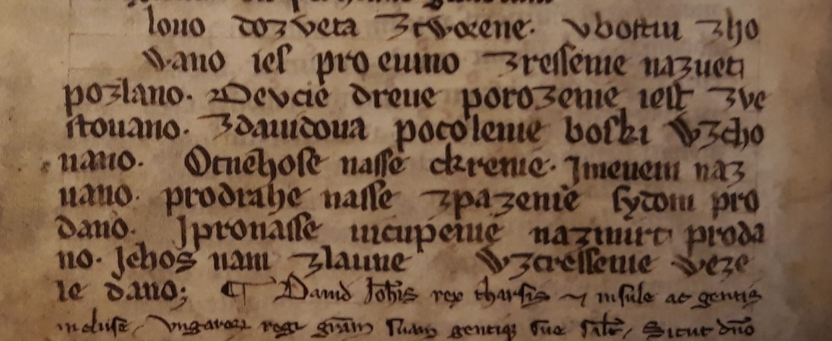
Píseň ostrovská =Slovo do světa stvořenie
Opis z konce 13. stol., předloha snad 1260 – 1290.
Nejspíš překlad latinského pretextu, ten však není znám. Nejspíš píseň (schází notace, ale nachází se v kontextu jiných latinských písní.
Velmi jednoduchý styl, který kontrastuje s velmi komplikovaným námětem, jímž je Logos.
Vintr, J. Ostrovské rukopisy.
2014.

Slide 39
Píseň ostrovská =Slovo do světa stvořenie
Slovo do světa stvořenie
v božství schováno,
jež pro Evino shřěšenie
na svět posláno.
Dievcě dřieve porozenie
jest zvěstováno,
z Davidova pokolenie
božsky vzchováno.
Ot něhože naše krščenie
jmenem nazváno,
pro drahé naše spasenie
Židóm prodáno.
I pro naše vykúpenie
na smirt prodáno,
jehož nám slavné vzkřiešenie
vesele dáno.

Slide 40
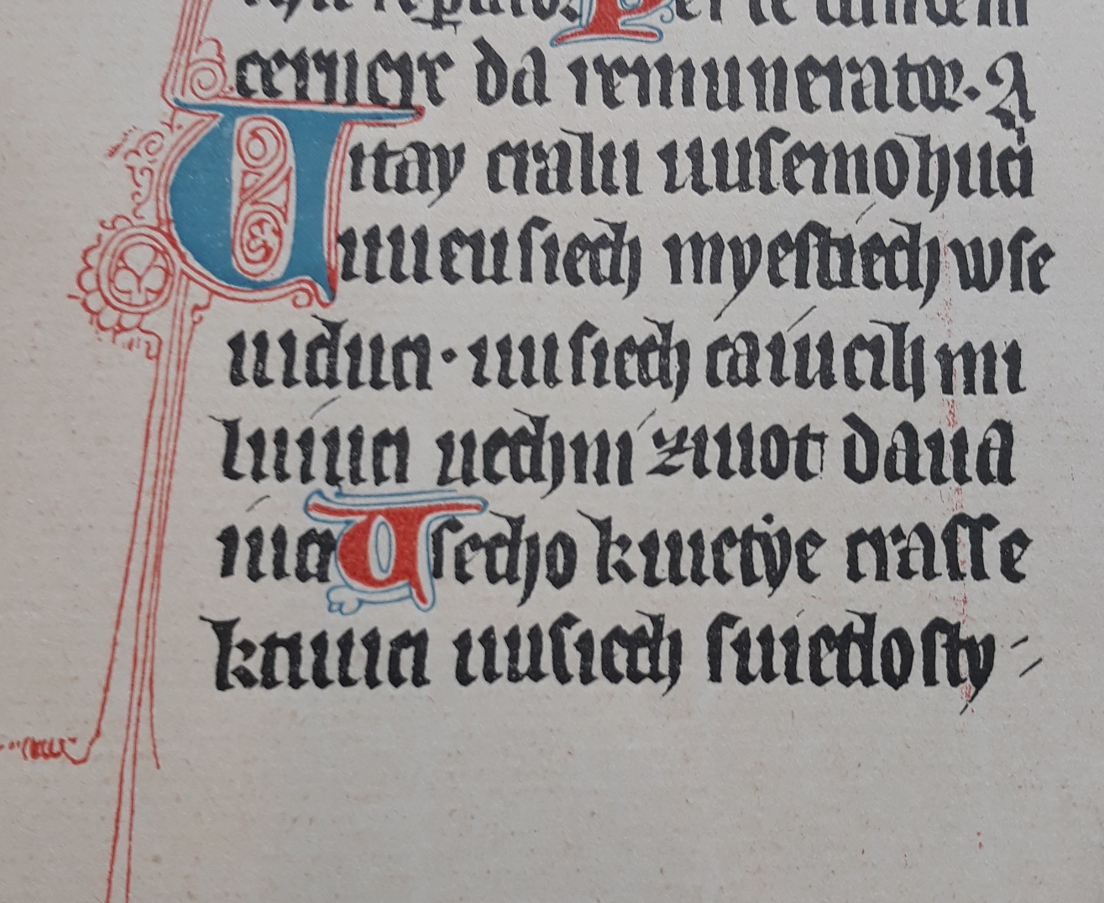
Kunhutina modlitba =Vítaj kráĺu všemohúcí
Součást breviáře abatyše svatojiřského kláštera Kunhuty, dcery Přemysla Otakara II.
Pochází z konce 13. stol., 152 veršů ve 38 strofách, nejspíše píseň.
Napsána vyspělým jazykem, motivem je eucharistie.
Vintr, J. Ostrovské rukopisy. 2014.

Slide 41
Kunhutina modlitba =Vítaj kráĺu všemohúcí
Vítaj, Kráľu všemohúcí,
ve všěch miestiech vševidúcí,
všěch kajúcích milujúcí,
věčný život dávajúcí!
Všeho kvietie kráše ktvúcí,
všěch světlostí viece stvúcí,
svým milým sě zjěvujúcí,
jě rozkošně kochajúcí!
Vítaj, slavný Stvořiteľu,
vítaj, milý Spasiteľu,
vítaj, věrný náš přieteľu,
všie dobroty davateľu!
Vítaj, v núzi těšiteľu,
všeho hořě zbaviteľu,
vítaj, divný slaviteľu
i rozkošný krmiteľu!
Děkujemy tobě z tvého
z milovánie velikého,
z potřěbného, z radostného,
z vysokého i z ščedrého,
ež si ráčil ny stvořiti,
velmi drazě vykúpiti,
nebesa dens otvořiti
a svým Tělem obdařiti.

Slide 42
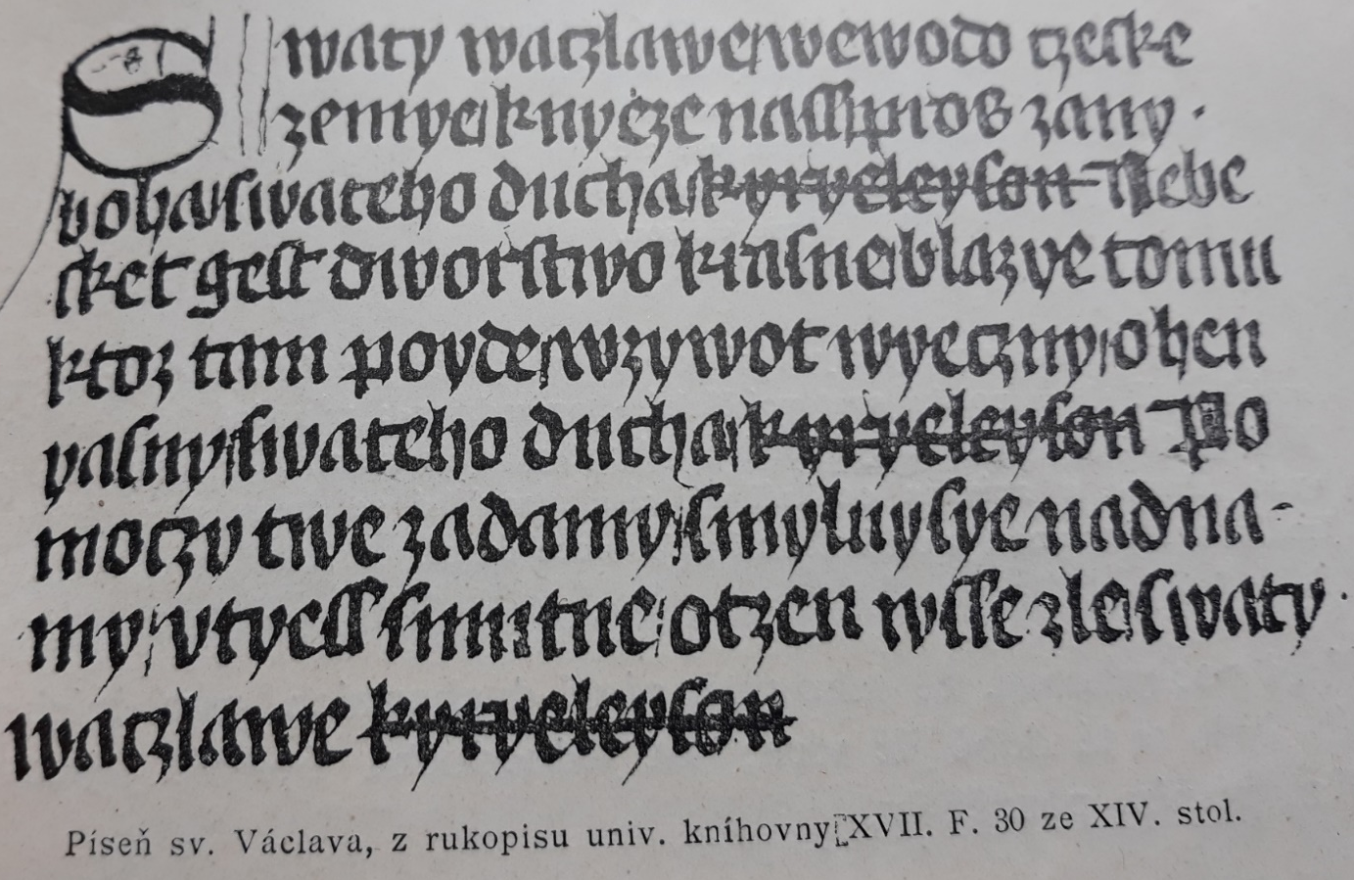
Svatováclavský chorál
zřejmě ze 13. stol. (snad 12. stol), doloženo až ze 14. stol.,
nejstarší první tři sloky,
první sloka snad ještě starší (konec 12. stol.),
zbývající sloky 4 – 9 ze 14. stol.,
nejasná strofická a veršová struktura,
jednoduchý jazyk, prostý styl.
Flašhans, V. Písemnictví české slovem i obrazem od nejdávnějších dob až po naše časy 1. 1901.

Slide 43
Svatováclavský chorál
Svatý Václave,
vévodo české země,
kněže náš,
pros za ny boha,
svatého ducha!
Kyrieleison!
Nebeskéť jest dvorstvo krásné,
blazě tomu, ktož tam pójde:
v život věčný,
oheň jasný
svatého ducha!
Kyrieleison!
Pomoci tvé žádámy,
smiluj sě nad námi,
utěš smutné,
otžeň vše zlé,
svatý Václave!
Kyrieleison!

Slide 44
Pravopis I
postupné pronikání češtiny do sféry psaných textů se vyrovnávalo s faktem, že latinské písmo nenabízelo písmena pro všechny fonémy,
grafika neustálená – používá se pro něj pojmenování primitivní nebo jednoduchý pravopis,
nesystematická řešení pro specifické staročeské fonémy,
např. J. Pleskalová uvádí příklad víceznačnosti písmene <c>
<Miculcici> = Mikulčici
o pravopise viz Nový encyklopedický slovník češtiny:
https://www.czechency.org/slovnik/PRIMITIVN%C3%8D%20PRAVOPIS
Flašhans, V. Písemnictví české slovem i obrazem od nejdávnějších dob až po naše časy 1. 1901.

Slide 45
Pravopis II – J. Pleskalová (NESČ)
fonémy | 11. st. B | 1. pol. 12. st. B | 1. pol. 12. st. G | 2. pol. 12. st. B | 1. pol. 13. st. B | 1. pol. 13. st. NeP | 1. pol. 13. st. P | 2. pol. 13. st. B | 2. pol. 13. st. GP | 2. pol. 13. st. ST
c = | cs | cs, c | c, cz | c, cs, z, ch, cz, tz, zc | c, tz, z, ch, ts, cz, zz, thz | c | c | cz, z, c, ch, tz, zc, zt, s | c, ch, s, cz, cc, cs | c, ch
č = | c | c, cs, ch | c, ſ | c, ch, sch, szh, cs, cz, sc, tz, z, sh, csh, xh, th, cc | c, ch, s, sch, cz, tsch, ts, sc, z, tz, chch, zch | c | c | c, ch, z, sch, cs, s, sz, ts, tsch, cz, tsh, sh, zc, ths | c, ch, s, cs, sc, zc, cst, cc | c, ch
r’, od 1237 ř = | r | r | r | r | r, rs | r | - | r, rs, s, rz, rsh | r, rs, rz | r, rs, rz, zr
s, s’, do začátku 13. stol. | s, z, ss | s, z | ſ, z | s, z, zz, c, ss | s, z, zz, ss, sz, zs, sc, cz | s, z, ss | s | s, z, zs, zz, ss, ch, sh, sc, sch, sz | s, z, zz, ssz, zsz, sz, szs | s, z
š = | s, ss | s, ss | ſ, z | s, ss, sc, hs | s, ss, sc, sh, sch, si, z | s, ss, z | s | s, ss, z, sch, ts, ch | s, ss, z | s, ss
z, z’, do začátku 13. stol. | z | z | z | z, s | z, s | z | z | z, zz, s, sc, czs, zs, zh | z, zz, s | z, s
ž = | - | s, z | z, ſ | s | s, z, sch | s, z | - | s, z | z, s | z, s

